Slide 1
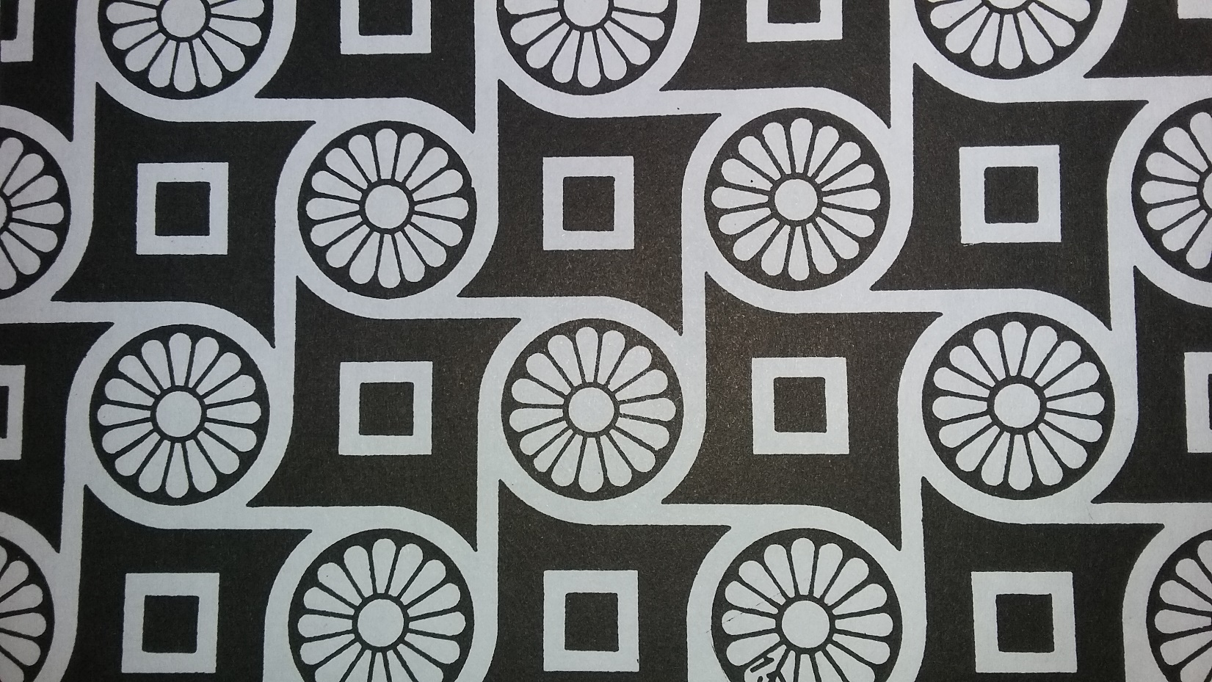
Mısır Bezeme Sanatı
Konularını geometrik şekillerden, yerel bitkileri olan latüs ve papirüs yaprak biçimlerinden almış, yılan ve akbaba gibi hayvan biçimleri vardır. Kumaş bezemelerinde de yüzeye dağılan düzenli geometrik biçimler arasına çiçek ve yaprak örgeleri serpiştirilmiştir.

Slide 2
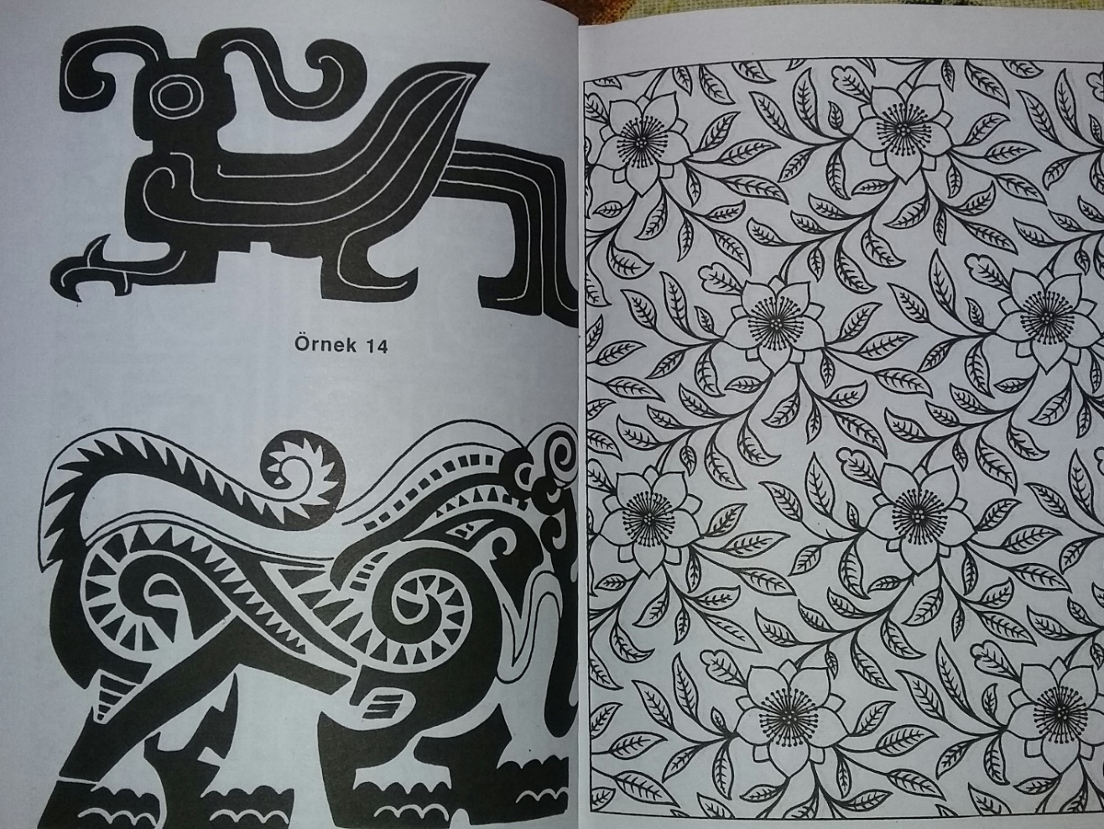
Çin Bezeme Sanatı
Çinliler doğayı olduğu gibi anlatmayıp, dini inançlarına göre biçimlendirmişler, bulutlar, dalgalar, ejderha gibi düşsel hayvanlardan karmaşık biçimli bezemeler düzenlemişlerdir. Çin bezemeleri Orta Asya, Tibet ve Japon bezemelerine benzer birbirinden ayırmak zordur.

Slide 3
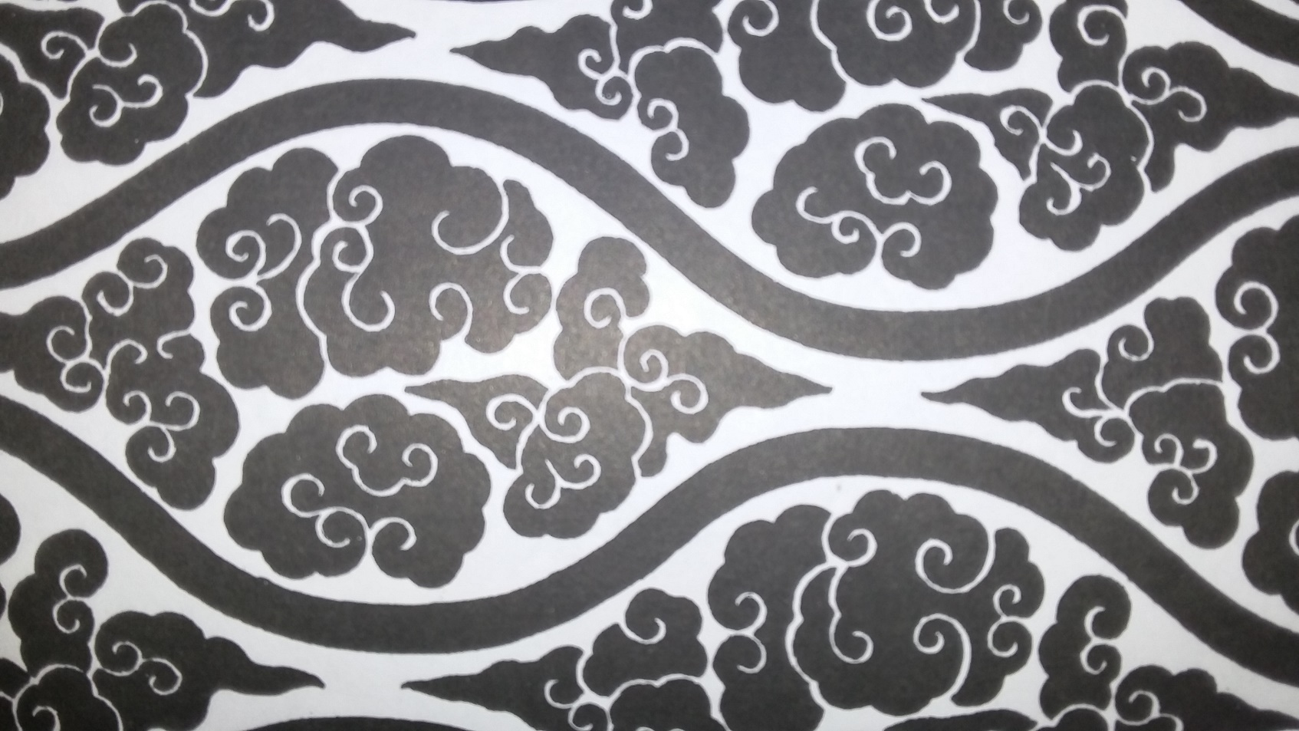
Japon Bezeme Sanatı
Japon bezemelerinde doğadan alınan görünümler çoğunluktadır. Deniz ve denizle ilgili biçimler, çiçek ve ağaçlar, güneş ve benzeri motifler görülmektedir. Geometrik düzenlemeler içinde stilize edilmiş yaprak ve çiçek örgelerine rastlanılır. Temiz ve canlı renklerden oluşur.

Slide 4
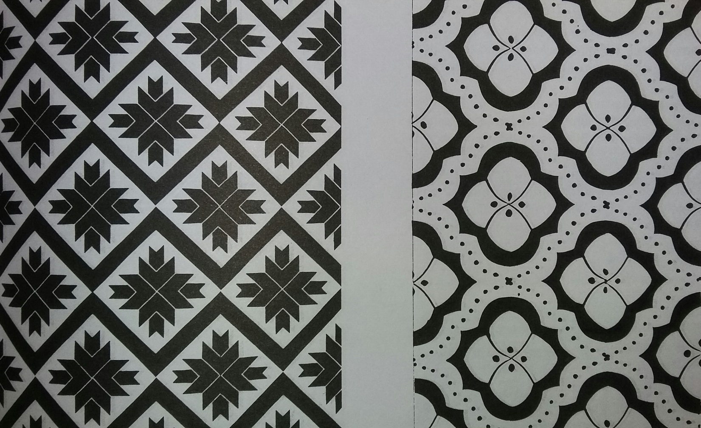
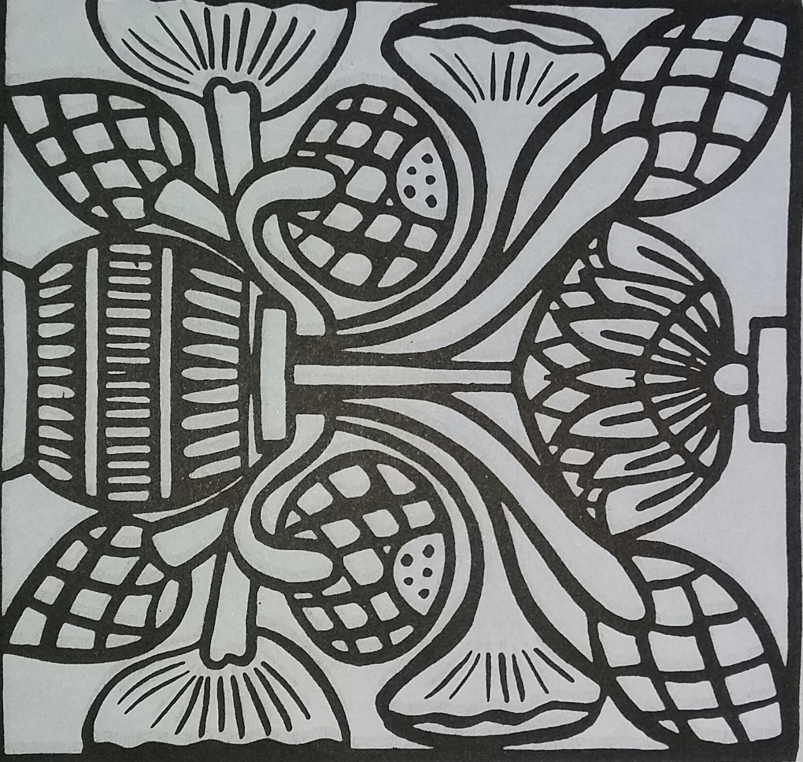
Hint Bezeme Sanatı
Örgeleri sık ve girişik olarak düzenledikleri için yüzeyde boş yer bırakmazlar. Bir yerine birçok çiçek, bir dal yerine birçok dal ile yüzeyi doldururlar. Sadelikten uzaktır.

Slide 5
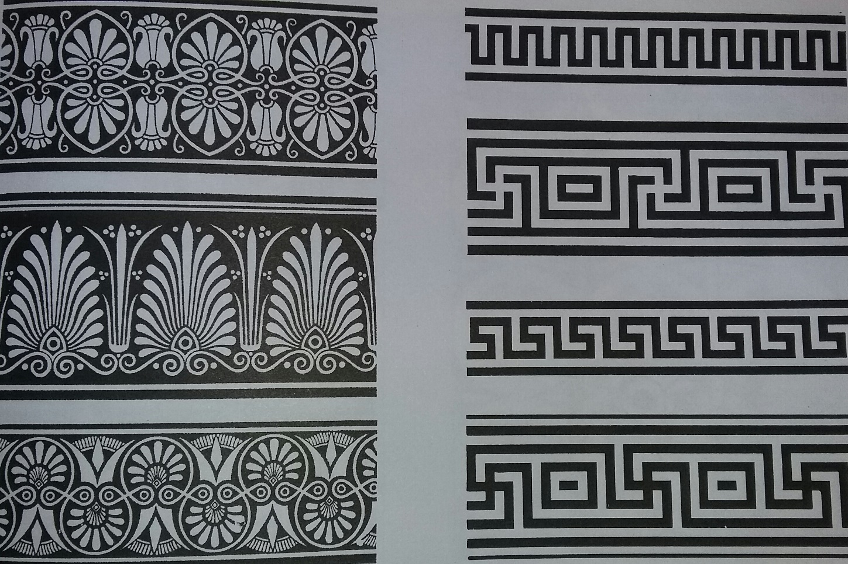
Yunan Bezeme Sanatı
Yunan bezemeleri mimari yapıtların düzenine uygun geliştirilmiş, örgeler düzgün ve açık çizgilerle biçimlendirilmiştir. Palmet, sarmaşık, lotus çiçeği, defne ve zeytin dalı değişmez örgelerindendir. Yunan bezemelerinin özünü kapsayan « fret » (aşık yolu–sapak) türü örgelerin Mısır sanatından alındığı sanılmaktadır.

Slide 6
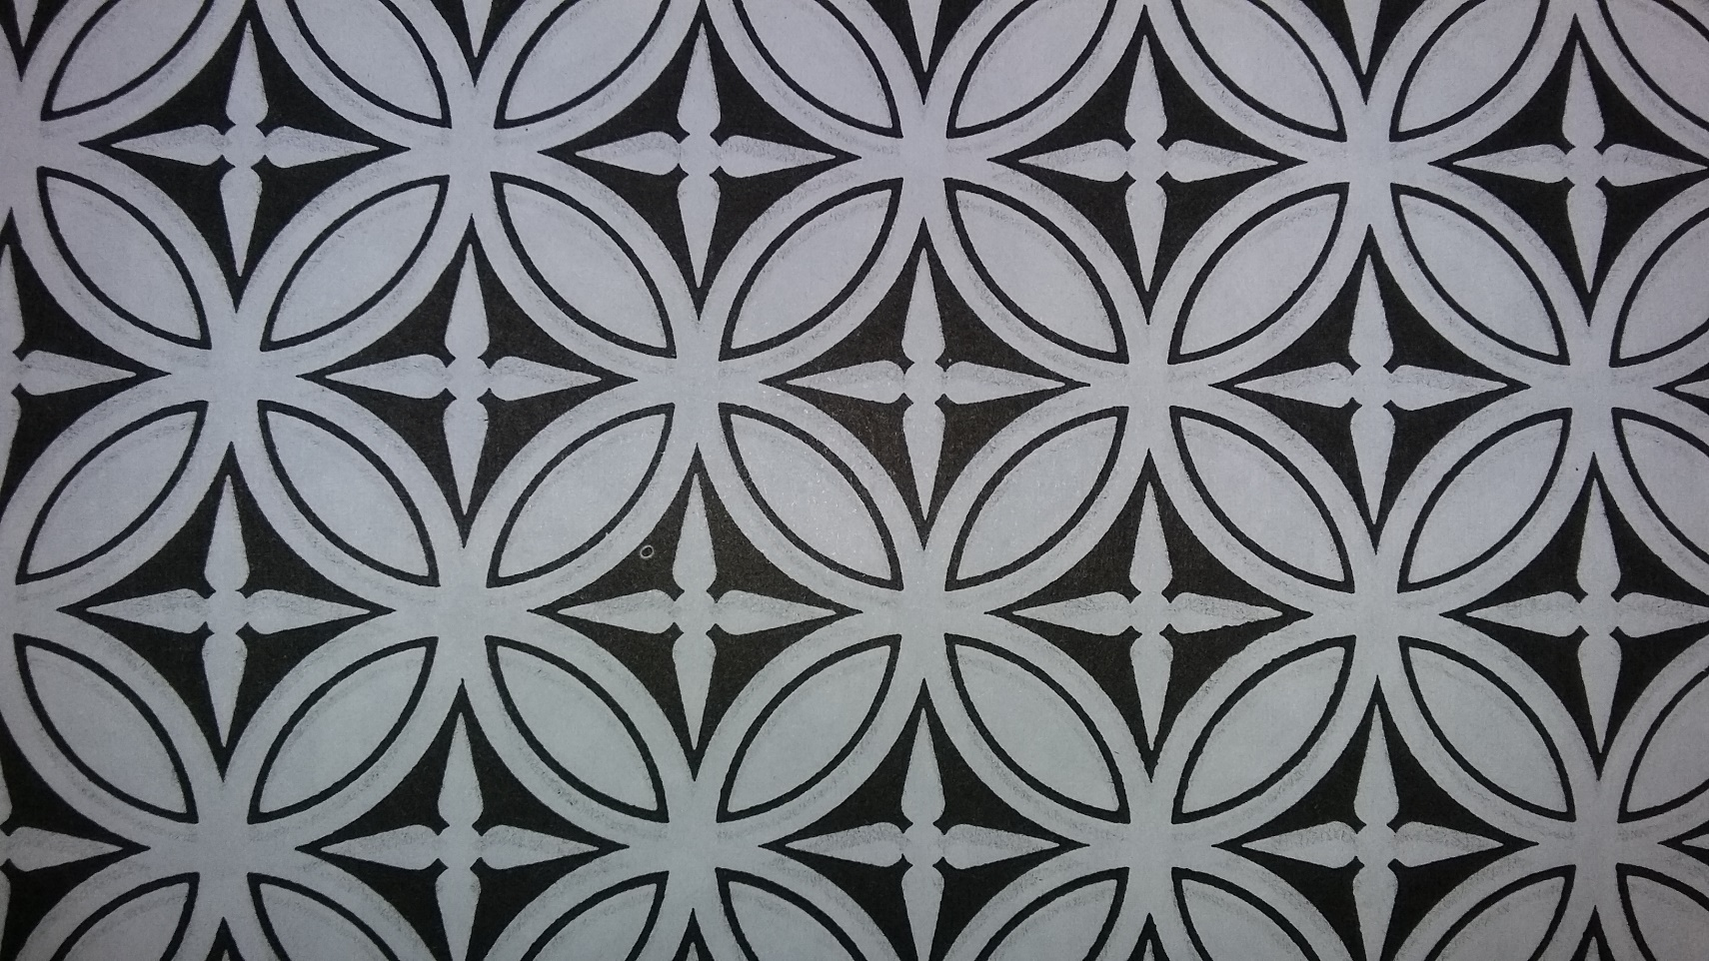
Roma Bezeme Sanatı
Yunan örgelerinin etkisi görülmüş, ancak zenginlik ve gösteriş vermek uğruna bezemelerin saflık ve güzelliğini bozmuşlar, süslü görünmesi için örgelerde ayrıntılara girmişlerdir. Fret tipi bezemeleri, mozaik tekniği ile işledikleri yollarda kullanmışlardır.

Slide 7
Arap Bezeme Sanatı
Daha çok geometrik düzenlemelerden oluşur. İslamiyet öncesi bezemeler ile sonrakiler arasında büyük farklılıklar vardır. Önceki bezemelerinde tarihöncesi kavimlerin çizgi ve geometrik biçimlerine benzer. İslamiyet sonrasında Türk örgelerinin etkisi görülür. Ancak Türk bezemeleri kadar beğenilen biçimler yapamamış ve sadelikten uzaklaşmışlardır.

Slide 8
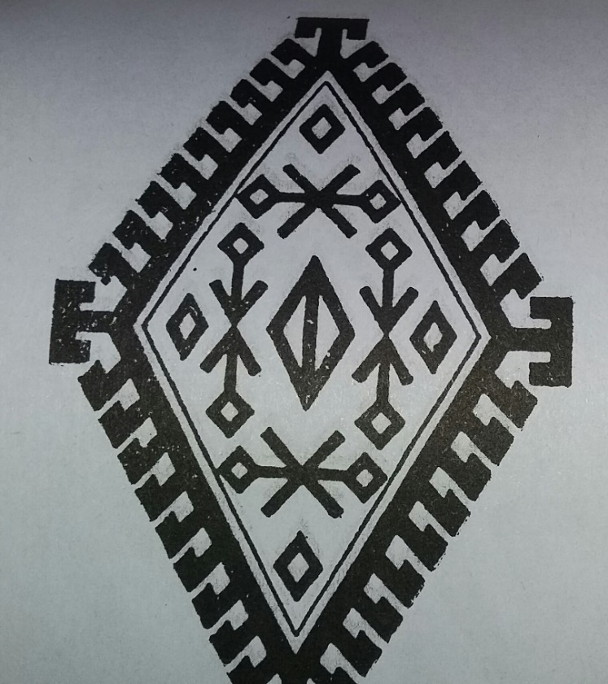
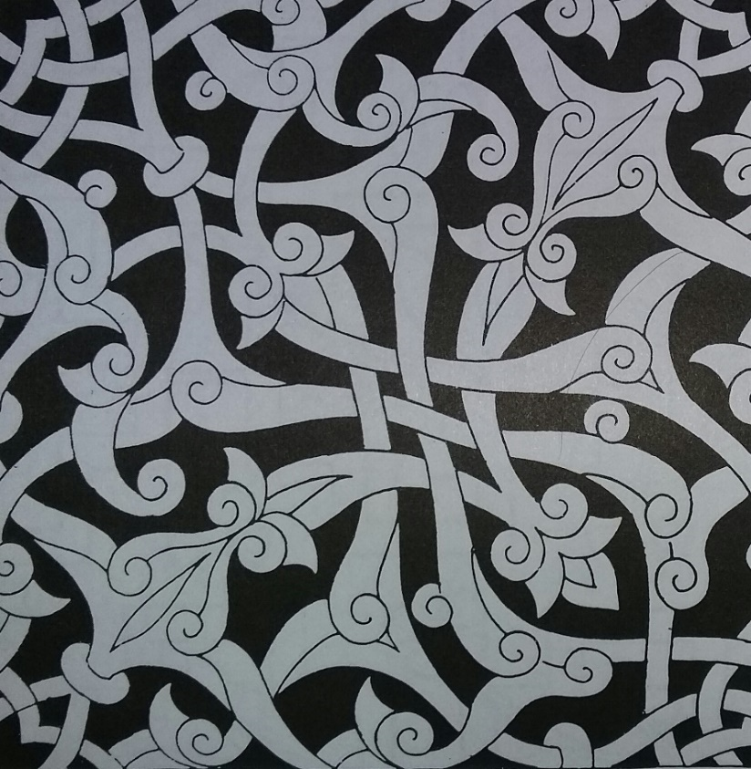
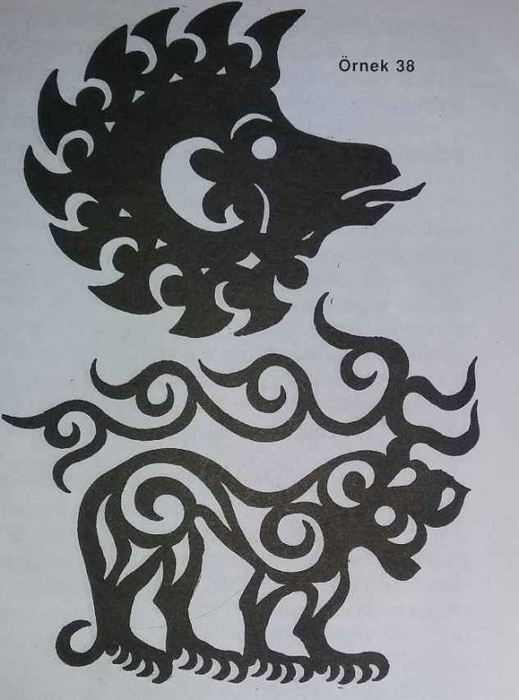
Türk Bezeme Sanatı
Türklerin tarih öncesi dönemlerde ilk bezeme örgeleri geometrik çizgiler ve bazı simgesel biçimlerdi. Yaşantılarında önemli yeri olan koyun, kurt, geyik, aslan ve kartal gibi hayvanları konu almışlardır. Hayvanların boynuz, kanat kuyruk kısımlarında deformasyon görülmektedir. Selçuklu ve Osmanlı imparatorluğu döneminde geometrik formlar yanında daha çok stilize edilmiş çiçek sap ve yaprakları ile güzel yazı çalışmaları görülmektedir.

Slide 9
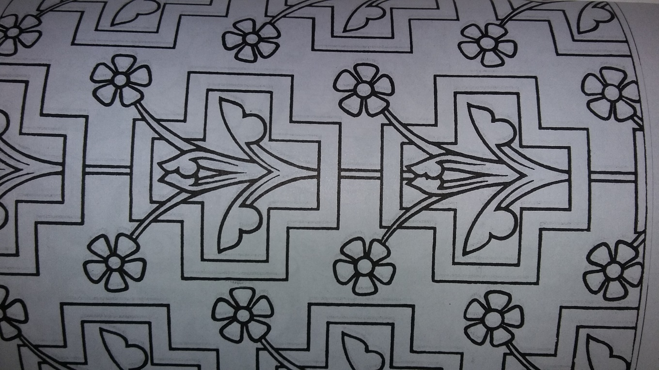
Modern Bezeme Sanatı
Sanatçılar değişik çağların anlayışı içinde uluslarının özelliğini kaynak alıp beğendiği gibi örgeler yaratmıştır. Bu özgürlük bezeme sanatına zenginlik katmıştır. Ülkemizde son yıllarda yapılan modern sanat eserlerinin süslenmesinde kökü çok eskiye dayanan Türk bezemelerinden esinlenilen örnekler vardır. Dünya bezeme sanatına büyük katkıları olan atalarımızın yapıtları, diğer uluslar tarafından da örnek alınmıştır.
KAYNAK
Kılıçkan, H. (2004). Tarih Boyunca Bezeme Sanatı ve Örnekleri. İstanbul: İnkılap Kitapevi. Yayın Sanayi ve Ticaret A.Ş. Syf: 14-31

